Slide 1
React-form表單
簡報者：軟體工程部研發課 連信豪、汪澤政、李友逸、黃靖容
日期：2024年00月00日

Slide 2
報告大綱
useState 綁定input value
阻止表單預設行為及取得state
form required (必填欄位檢核)
select map綁定key
Input 及 Select 元件化

Slide 3

useState 綁定input value
input
綁定state
input輸入
onChange事件
取得state
button submit
setState

Slide 4
阻止表單預設行為及取得state
button
handleSubmit
state
onSubmit事件
阻止表單預設行為
取得state
e.preventDefault()

Slide 5
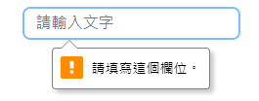
form required (必填欄位檢核)
input
required
form表單 Input 加上required屬性可檢核必填欄位

Slide 6



select map綁定key
為每個數組項目提供一個key字串或數字，以在該數組中的其他項目中唯一標識它

Slide 7
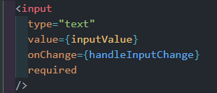
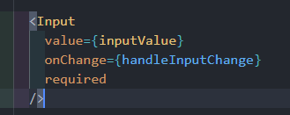
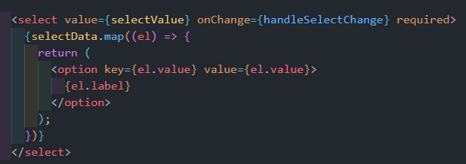
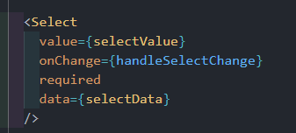
Input 及 select 元件化
開頭小寫
開頭大寫
html原始程式碼較多
程式碼大量減少

